Slide 1
2018-2학기 오픈SW플랫폼
2018-10-17
Google Maps API 실습
https://developers.google.com/maps/documentation/javascript/adding-a-google-map

Slide 2
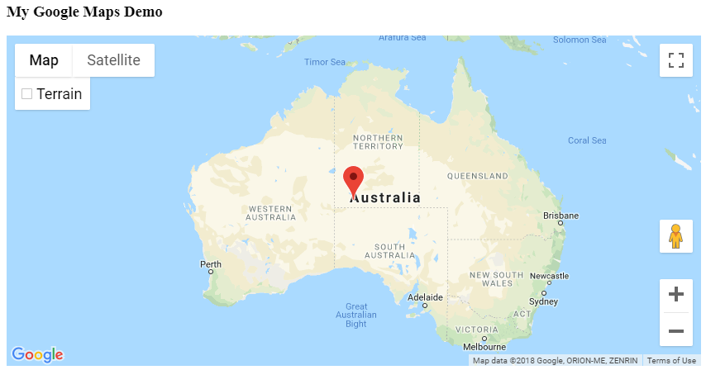
Step 1. HTML 페이지 만들기

Slide 3
Step 1. HTML 페이지 만들기
기본 코드 구성
<!DOCTYPE html> <html> <head> <style> #map { width: 100%; height: 400px; background-color: grey; } </style> </head> <body> <h3>My Google Maps Demo</h3> <!--The div element for the map --> <div id="map"></div> </body> </html>
[참고] HTML의 기본 구성
<html> <head> </head> <body> </body> </html>

Slide 4
Step 2. 마커표시가 있는 지도 넣기
<!DOCTYPE html> <html> <head> <style> /* Set the size of the div element that contains the map */ #map { height: 400px; /* The height is 400 pixels */ width: 100%; /* The width is the width of the web page */ } </style> </head> <body> <h3>My Google Maps Demo</h3> <!--The div element for the map --> <div id="map"></div> <script> // Initialize and add the map function initMap() { // The location of Uluru var uluru = {lat: -25.344, lng: 131.036}; // The map, centered at Uluru var map = new google.maps.Map( document.getElementById('map'), {zoom: 4, center: uluru}); // The marker, positioned at Uluru var marker = new google.maps.Marker({position: uluru, map: map}); } </script> <script async defer src="https://maps.googleapis.com/maps/api/js?key=YOUR_API_KEY&callback=initMap"> </script> </body> </html>
메모장 (다른 에디터도 좋음) 을 열어 옆의 코드를 복붙하고 .html로 저장
실행해보기

Slide 5
Step 3. 마커표시가 있는 지도 넣기
<!DOCTYPE html> <html> <head> <style> /* Set the size of the div element that contains the map */ #map { height: 400px; /* The height is 400 pixels */ width: 100%; /* The width is the width of the web page */ } </style> </head> <body> <h3>My Google Maps Demo</h3> <!--The div element for the map --> <div id="map"></div> <script> // Initialize and add the map function initMap() { // The location of Uluru var uluru = {lat: -25.344, lng: 131.036}; // The map, centered at Uluru var map = new google.maps.Map( document.getElementById('map'), {zoom: 4, center: uluru}); // The marker, positioned at Uluru var marker = new google.maps.Marker({position: uluru, map: map}); } </script> <script async defer src="https://maps.googleapis.com/maps/api/js?key=YOUR_API_KEY&callback=initMap"> </script> </body> </html>
메모장 (다른 에디터도 좋음) 을 열어 옆의 코드를 복붙하고 .html로 저장
실행해보기

Slide 6
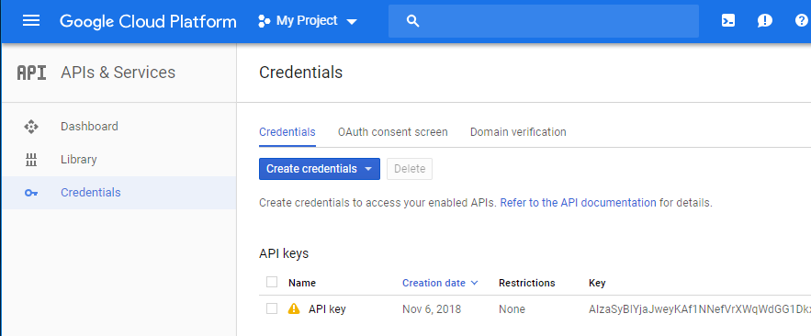
Step 4. API key 만들기
Google Cloud Platform Console로 가기
프로젝트 만들기
왼쪽 상단 메뉴 > APIs & Services > Credentials
Create credentials > API key 클릭
복사하여 코드내 YOUR_API_KEY 자리에 붙여넣고 새로고침해보기

Slide 7
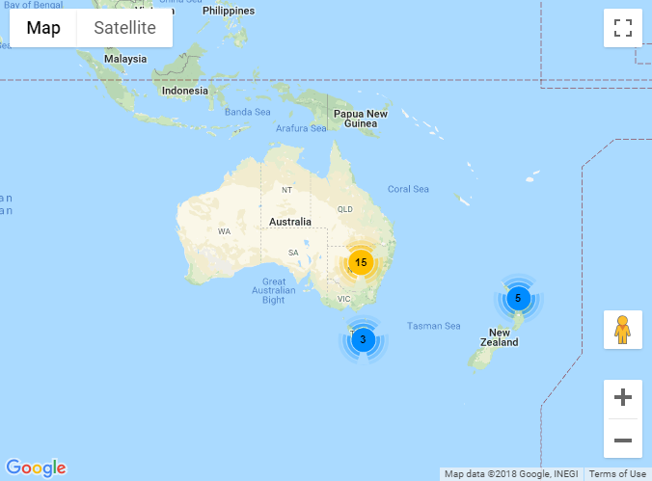
* 마커 클러스터 표시하기
https://developers.google.com/maps/documentation/javascript/marker-clustering

Slide 8
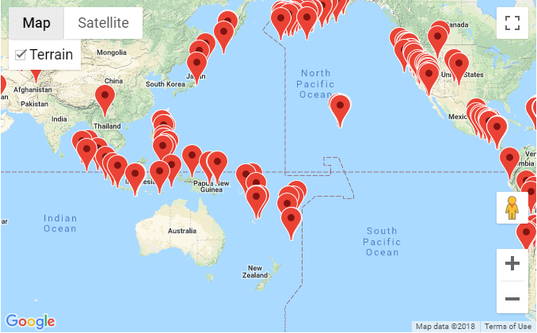
* 지도에 데이터 불러오기
https://developers.google.com/maps/documentation/javascript/importing_data

Slide 9
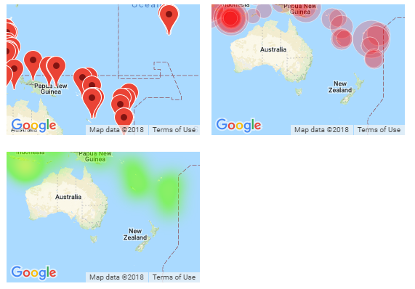
* 데이터 시각화
https://developers.google.com/maps/documentation/javascript/earthquakes

Slide 10
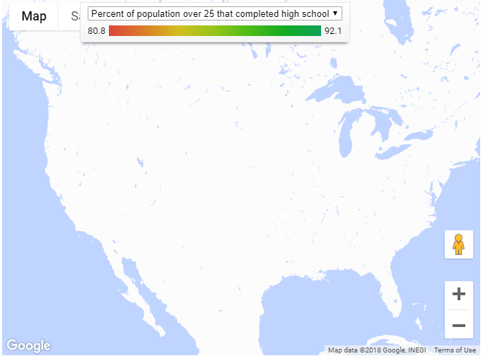
* 데이터 합치기
https://developers.google.com/maps/documentation/javascript/combining-data

Slide 11
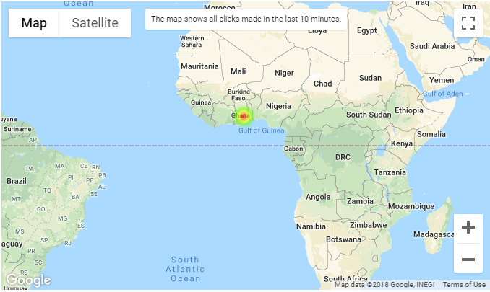
* Firebase와 연동하기
https://developers.google.com/maps/documentation/javascript/firebase

Slide 12
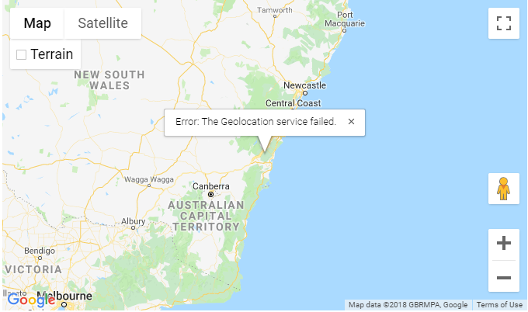
* 현재 위치 표시하기
https://developers.google.com/maps/documentation/javascript/geolocation

Slide 13
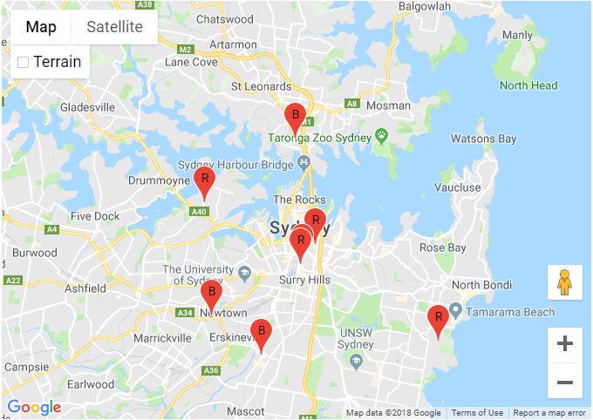
* MySQL, PHP와 연동하기
https://developers.google.com/maps/documentation/javascript/mysql-to-maps

Slide 14
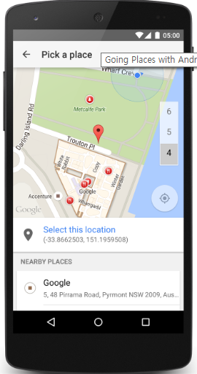
*** (선택) 안드로이드용 지도 API실습
https://codelabs.developers.google.com/codelabs/fire-place/index.html?index=..%2F..%2Findex#0

